Slide 1



周报
2023.12.16
21312450
林隽哲

Slide 2
目录
1. 数据库的设计
2. 数据库的实现
3. 总结

Slide 3
1. 数据库的设计

Slide 4
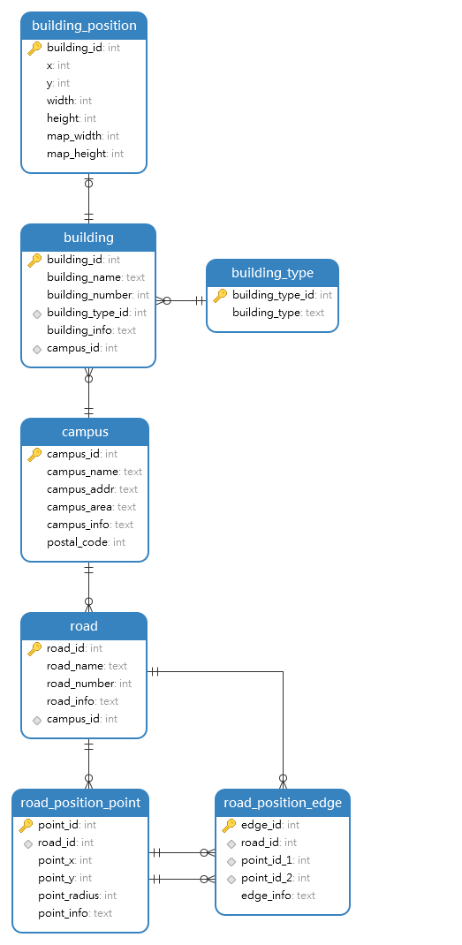
方案一：

Slide 5
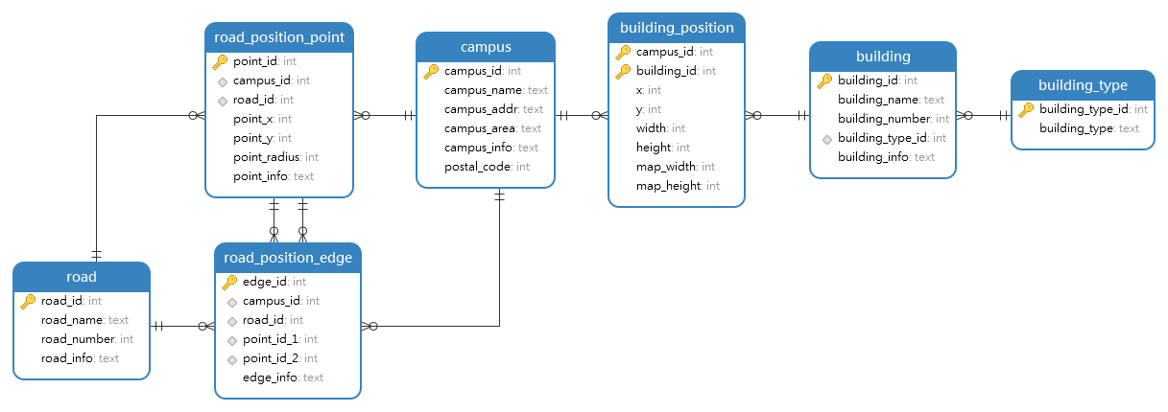
方案二：

Slide 6
2. 数据库的实现

Slide 7
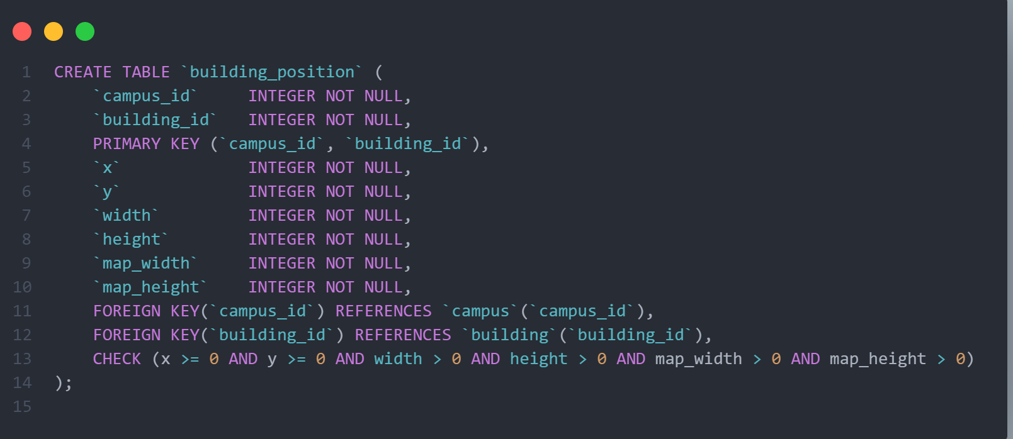
数据库的实现：

Slide 8
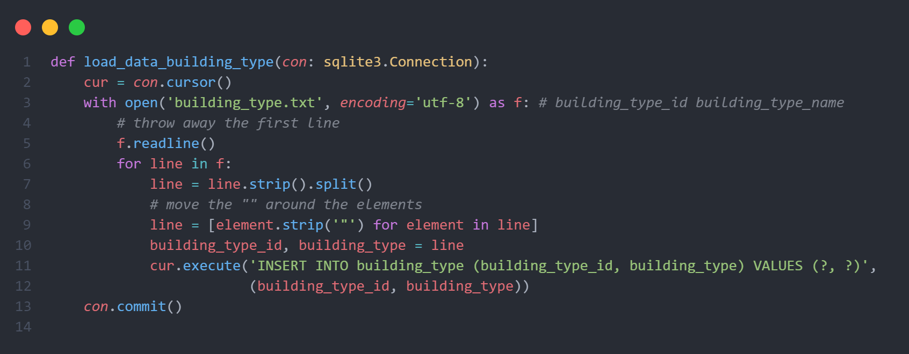
数据库的实现：

Slide 9
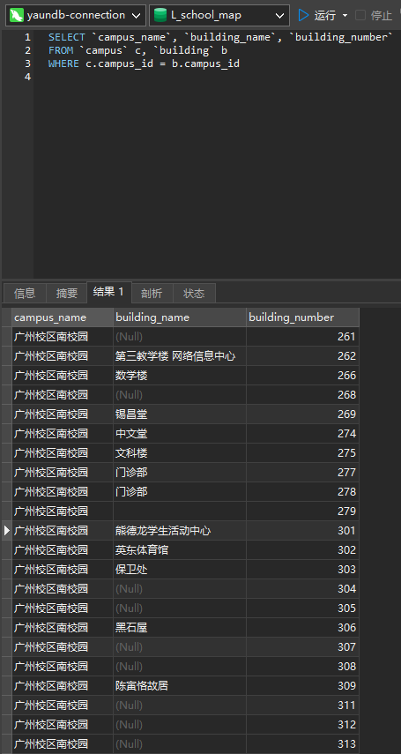
数据库的实现：

Slide 10
结束
Thanks

